Slide 1

Viêm cầu thận cấp sau nhiễm trùng
Nguyễn Thị Quỳnh Hương -2010

Slide 2
Đại cương
VCTC sau nhiễm trùng « cổ điển"
VCTC và nhiễm trùng vi khuẩn
  Viêm thận do shunt, Viêm nội tâm mạc, Nung mủ sâu (bổ thể bình thường), Giang mai (HCTH bẩm sinh)
VCTC và nhiễm ký sinh trùng
  Sốt rét, Sán đường tiêu hoá
VCTC và nhiễm vi rút
  VG C (VCT tăng sinh màng), VG B (VCT ngoại màng), HIV

Slide 3
Đại cương
VCTC sau nhiễm trùng
Bệnh lý miễn dịch huyết thanh (CIC) nhưng cũng hoạt hoá con đường « alterne » của bổ thể bằng KN liên cầu gắn ở gian mạch
Biểu hiện bởi tam chứng: phù, cao HA và đái máu
Tỷ lệ mắc không rõ nhưng rất thấp ở các nước phát triển
4 – 12 tuổi, nam/nữ=2

Slide 4
Đại cương
VCTC sau nhiễm trùng
Nhiễm trùng TMH (7 tới 15 ngày) hoặc da (3 tới 6 tuần)
Do liên cầu beta tan huyết nhóm A gây ra.
Thành VK này có protein T và M
Protein M: type 1, 2, 4, 12, 18, 25 (nhiễm trùng họng)
49, 55, 57, và 60 (nhiễm trùng da) đặc biệt gây viêm thận.

Slide 5
Cơ chế bệnh sinh
Nhiễm khuẩn
PƯ KN-KT
Viêm mao mạch Viêm mao mạch cầu thận
Tăng tính thấm co mạch co mạch ở cầu thận Viêm xuất tiết
Ứ Na và nước tăng sức cản thiếu máu cục tăng tính thấm giảm diện lọc
ở gian bào ngoại biên bộ ở thận màng đáy
Tăng tiết renin HC, Pr niệu tăng Lọc cầu thận giảm
Phù đái ít Ure tăng
Suy tim cấp Hôn mê, co giật suy thận cấp

Slide 6
Biểu hiện lâm sàng
Tam chứng viêm thận:
Phù: thường chỉ diễn biến trong 5-10 ngày
HA trở về bình thường sau 2-3 tuần
Đái máu đại thể: trong 1-3 tuần. Vi thể có thể kéo
dài 6 tháng

Slide 7
XN CLS
HC niệu và Protein niệu
↑urê và créatinine máu
CH50 và C3 giảm
ASLO ngày 0 và ngày 10
Bệnh phẩm họng nếu có ổ nhiễm trùng tiềm tàng
  Prélèvement de gorge si foyers patents

Slide 8
Biểu hiện cận lâm sàng
C3 trở về bình thường sau 6-8 tuần
Protein niệu có thể biến mất trong 2-3 tháng.
Thậm chí Protein niệu tư thế 1-2 năm sau.
Nếu PU và HC niệu kéo dài > 12 tháng -> bệnh
mạn tính. (tăng lọc -> mất nephron)

Slide 9
Các thể lâm sàng
Thể thông thường
thể cao huyết áp
thể đái máu
thể suy thận (thể vô niệu)
VCTC tiến triển nhanh
VCTC thể kết hợp
VCT bán cấp

Slide 10
Khi nào thì nhập viện?
Tăng HA
Suy thận
HCTH

Slide 11
Phân thể bệnh
Có gì khó khăn về phân thể lâm sàng?
Phân thể giải phẫu bệnh?

Slide 12
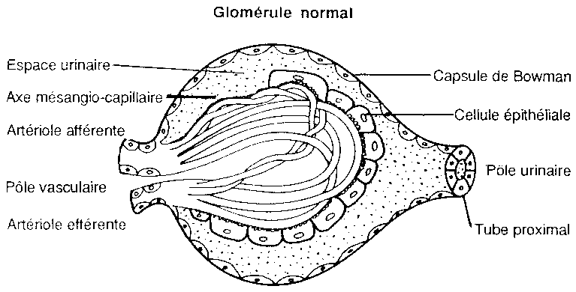
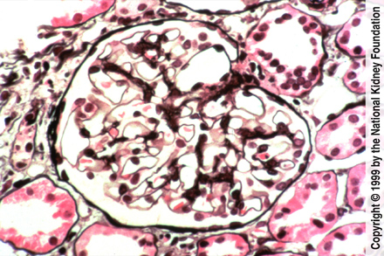
Cầu thận bình thường
Khoang nước tiểu
Bao bowman
Trục gian mạch
TB biểu mô
Tiểu ĐM đến
extracapillaire
endocapillaire
Ngoại mạch
Cực mạch
Nội mạch
Tiểu ĐM đi
Ống lượn gần
LGM

Slide 13
Tăng sinh nội mạch

Slide 14
VCTC tăng sinh nội mạch lan toả
Bắt đầu đột ngột với: đái máu hằng định (đại thể hoặc vi thể).
Protein niệu trung bình (1-2 g/24h)
Phù và tăng cân do ứ đọng muối nước
Tăng huyết áp
Suy thận thoáng qua và không hằng định
Tương đương VCTC thể thông thường trên lâm sàng

Slide 15
Tăng sinh nội ngoại mạch lan toả

Slide 16
Tăng sinh ngoại mạch

Slide 17
VCTC tăng sinh nội ngoại mạch
VCT tăng sinh ổ:
Tăng sinh tới 30-80% cầu thận trên tiêu bản ( tăng sinh <30-50% tiến triển thuận lợi, >50% thì tăng HA và suy thận sau nhiều năm tiến triển).
TCLS: thường vô niệu nhiều ngày
Đái máu kéo dài trên 6 tháng
Protein niệu trên 1 g/ngày, kéo dài trên 6 tháng
Tương đương VCTC thể đái máu, VCTC thể vô niệu

Slide 18
VCTC tăng sinh nội ngoại mạch
Bổ thể giảm hằng định và sớm ngay khi bắt đầu bệnh
Biến chứng của ứ đọng muối nước: Co giật (do phu não), suy tim với phù phổi cấp
Dạng không điển hình với đái máu vi thể

Slide 19
VCTC tăng sinh nội ngoại mạch
VCT tăng sinh lan toả:
Tăng sinh trên 80% cầu thận trên tiêu bản
TCLS: Protein niệu nhiều, HCTH tồn tại, tăng HA, suy thận ngay khi bắt đầu hoặc sau vài tuần, tiến triển dần đến suy thận giai đoạn cuối
VCTC thể vô niệu, VCTC thể cao HA, VCTC thể kết hợp

Slide 20
Tăng sinh màng

Slide 21
VCTC tăng sinh màng
TCLS:
HCTH
Đái máu hằng định
Tăng HA
Suy thận
Tiên lượng thường xấu
VCTC thể kết hợp, VCTC thể bán cấp, VCTC tiến triển nhanh

Slide 22
Tăng sinh màng

Slide 23
Chẩn đoán phân biệt
Bệnh BERGER
Gặp 7-13 tuổi, thường ở trẻ trai
Đái máu tái phát, đôi khi khởi phát bởi dấu hiệu nhiễm trùng.
Đái máu +/- protein niệu, phù, cao HA, suy thận
C3 bình thường, IgA tăng, sinh thiết thận có lắng đọng IgA.
Tiến triển thuận lợi, đôi khi có thể gặp suy thận

Slide 24
Chẩn đoán phân biệt
HC Alport:
Tổn thương thận và tai
Xảy ra ở nam, thường chết ở độ tuổi 15-30 vì suy thận. Nữ lành tính với đái máu vi thể, DT lặn, liên kết X
Đái máu có thể xhiện ngay khi đẻ
Đái máu đại thể có thể gặp, đái máu vi thể tồn tại
Protein niệu và suy thận
C3 bình thường
Điếc

Slide 25
Chẩn đoán phân biệt
Đái máu gia đình lành tính:
DT trội, NST thường
Đái máu đơn độc
Sinh thiết thận: màng đáy mỏng.
Các nguyên nhân khác: U, sỏi, dị dạng, thuốc Endoxan…

Slide 26
Chỉ định sinh thiết thận
Lúc bắt đầu bệnh: Đánh giá độ nặng của bệnh (Tăng sinh ngoại mạch)
* Vô niệu > 2 ngày
* Suy thận ≥ 10 ngày
* HCTH ≥ 10 ngày
Giai đoạn muộn : Chẩn đoán phân biệt (VCT tăng sinh màng, Lupus)
* Protein niệu ≥ 1g/24 giờ kéo dài trên 1 tháng
* Đái máu đại thể ≥ 1 tháng
* VCTC lần 2
* Giảm C3 ≥ 10 tuần

Slide 27
Giải phẫu bệnh
Vi thể
  VCT tăng sinh nội mạch (tế bào gian mạch và nội mô) tiết (BCĐN trung tính), đôi khi tăng sinh ngoại mạch
  Lắng đọng không đều với các khối quay ra phía ngoài của màng đáy cầu thận
Tế bào học
  Lắng đọng không đều C3 +/- IgG

Slide 28
Điều trị
Triệu chứng
  Hạn chế muối nước
  Lợi tiểu
  Điều trị tăng HA nếu có (chẹn kênh Canxi)
  Lọc máu
Đặc hiệu
  Loại bỏ ổ nhiễm trùng tiềm tàng
    TMH, răng, da
    Điều trị penixilin, dùng lâu dài nếu có ổ nhiễm trùng tồn tại
  Điều trị corticoid, heparin, tách huyết tương trong các dạng nặng
    Điều trị vài tuần đến vài tháng

Slide 29
Tiến triển
Khỏi trong 95% trường hợp
Tiên lượng xấu
  Ở người lớn
  Nhiễm trùng da
  Nặng ngay khi bắt đầu
  Tăng sinh ngoại mạch

Slide 30
Tiến triển thông thường
Phù và thiểu niệu: vài ngày
Tăng HA vài ngày đến 3 tuần
Đái máu đại thể < 1 tháng
Đái máu vi thể < 12-18 tháng
Protein niệu vài tuần đến vài tháng (khoảng 6 tháng)
Bổ thể bình thường 6-9 tuần

